Slide 1
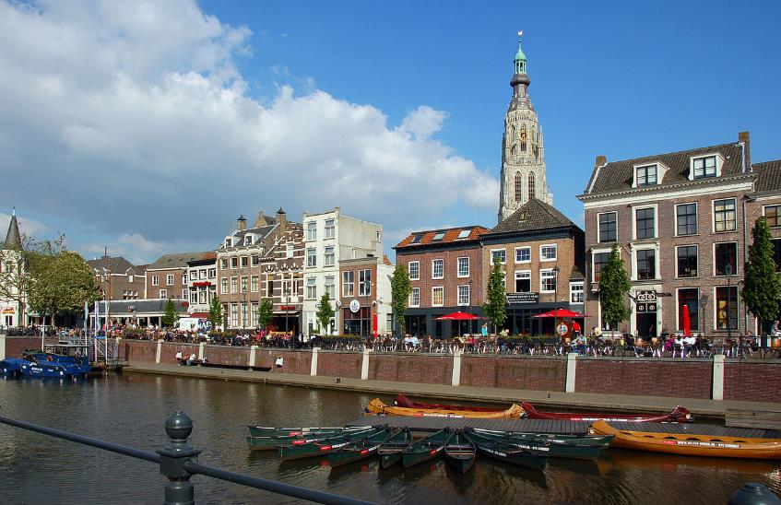
Lorient Vous Propose La Commune de Breda ( Hollande )
Les quais du centre-ville

Slide 2
Bréda est une ville et commune néerlandaise, située dans l'ouest de la province du Brabant-Septentrional. Elle marque la confluence de l'Aa et de la Mark, dans le sud des Pays-Bas, à la frontière belge. La première trace écrite de la ville date de 1125

Slide 3
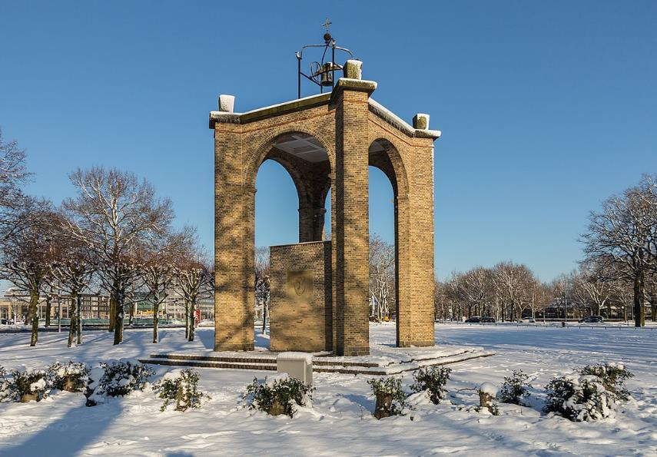
Breda, chapelle polonaise

Slide 4
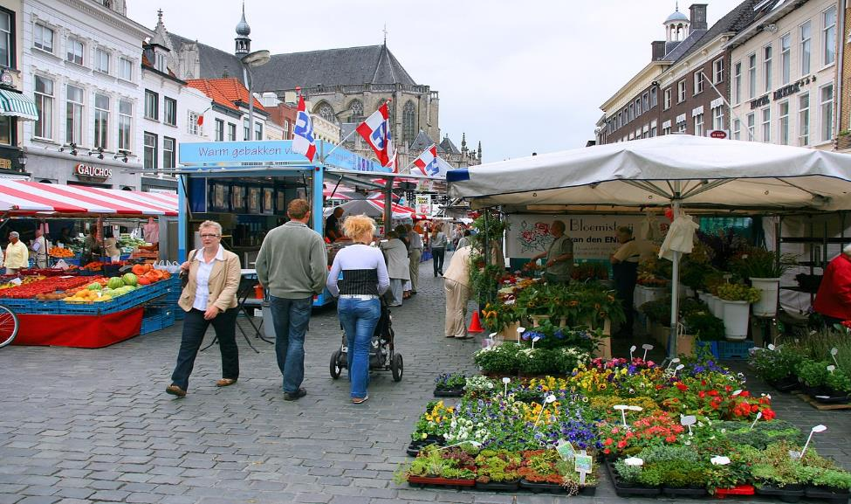
Le marché de Grote Markt

Slide 5
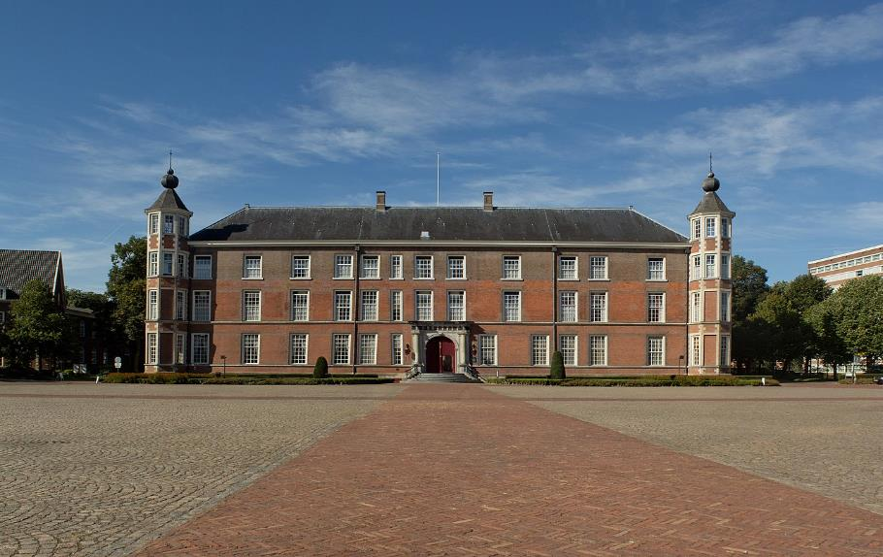
Château de Bréda

Slide 6
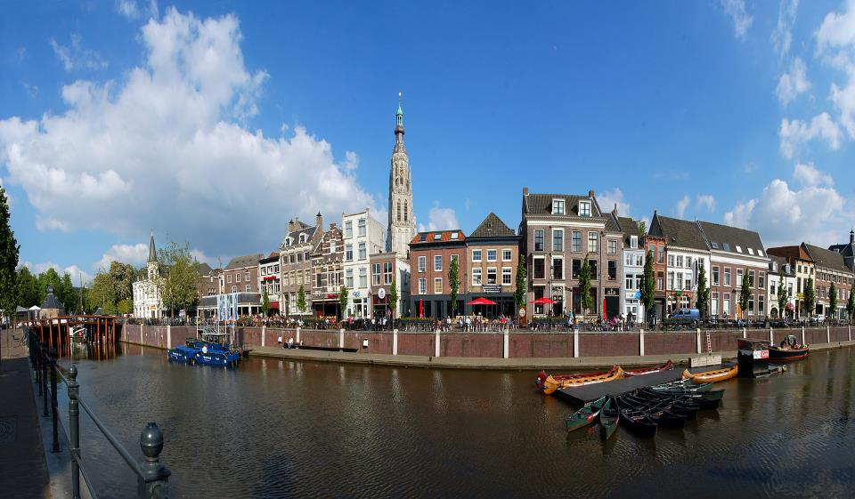
Port de Bréda

Slide 7
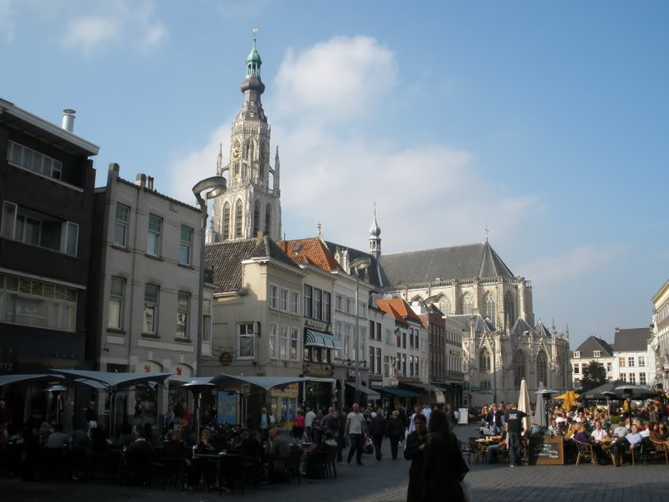
Grote Markt

Slide 8
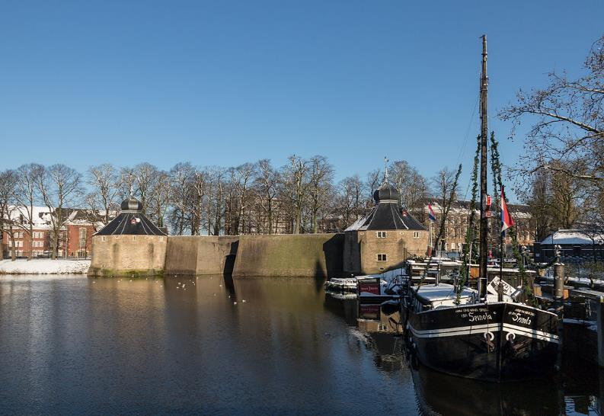
Breda, port monumental het Spanjaardsgat

Slide 9
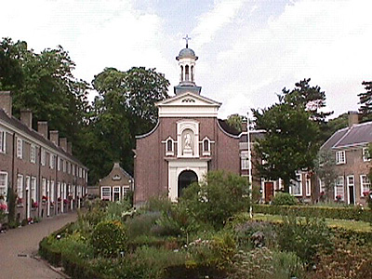
Begijnhof

Slide 10
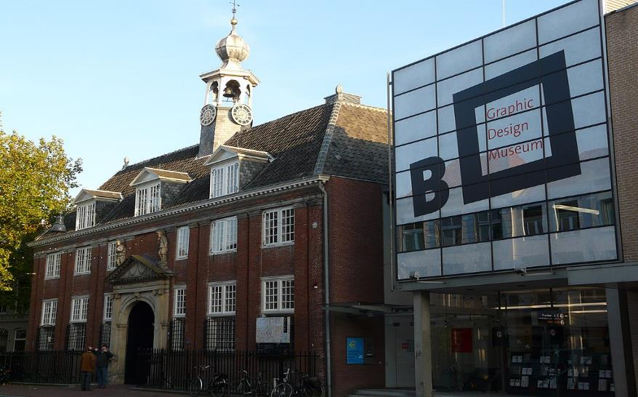
Musée Stedelijk Breda

Slide 11
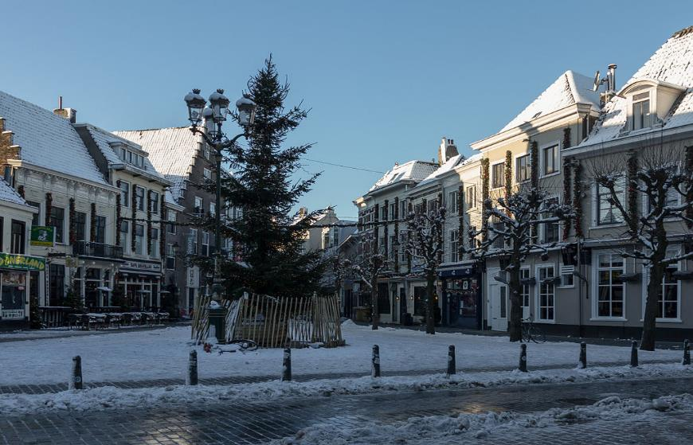
Splitsing Vismarkstraat-Schoolstraat

Slide 12
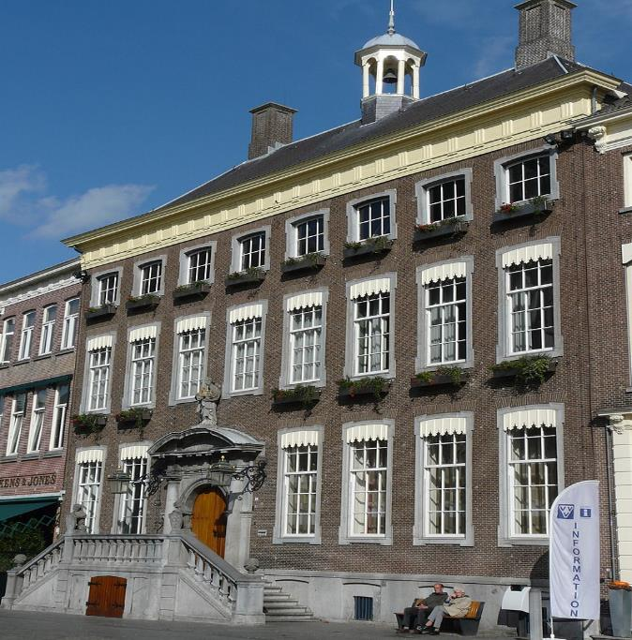
L'ancien hôtel de ville de Bréda.

Slide 13
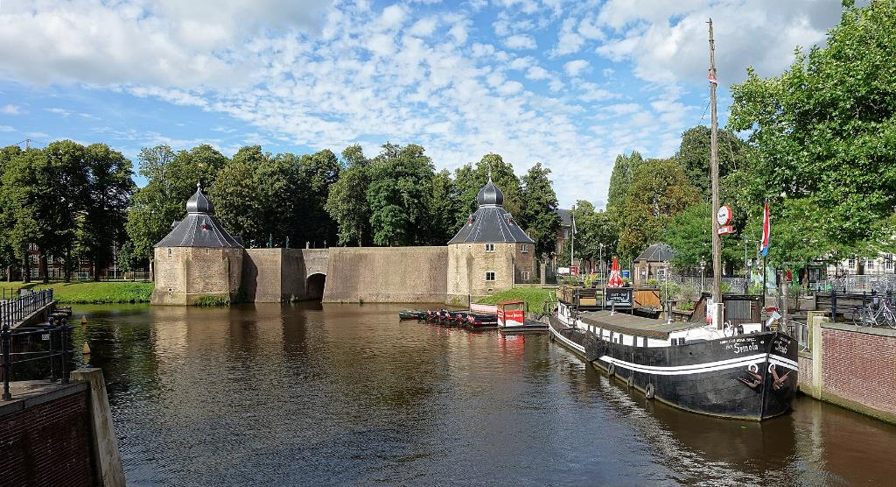
Le Spanjaardsgat et la péniche Spinola

Slide 14
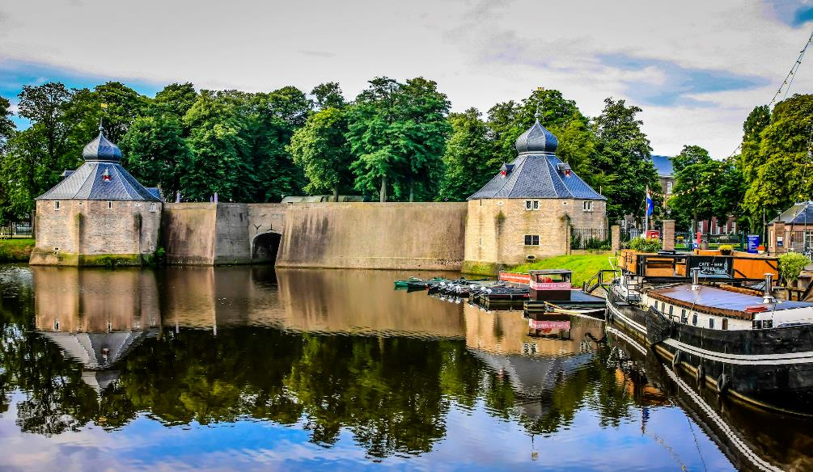
Breda

Slide 15
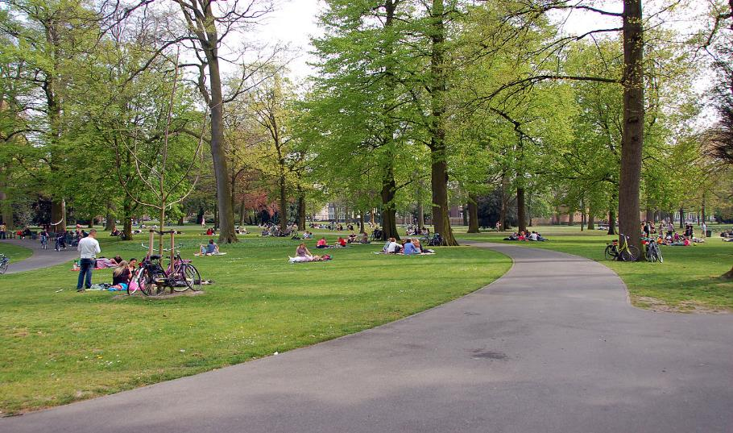
Le parc Valkenberg.

Slide 16
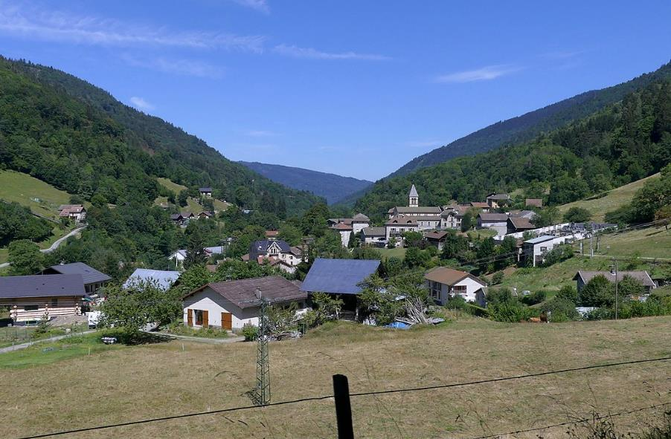
Vue du village de Pinsot dans la vallée du Haut Bréda.

Slide 17
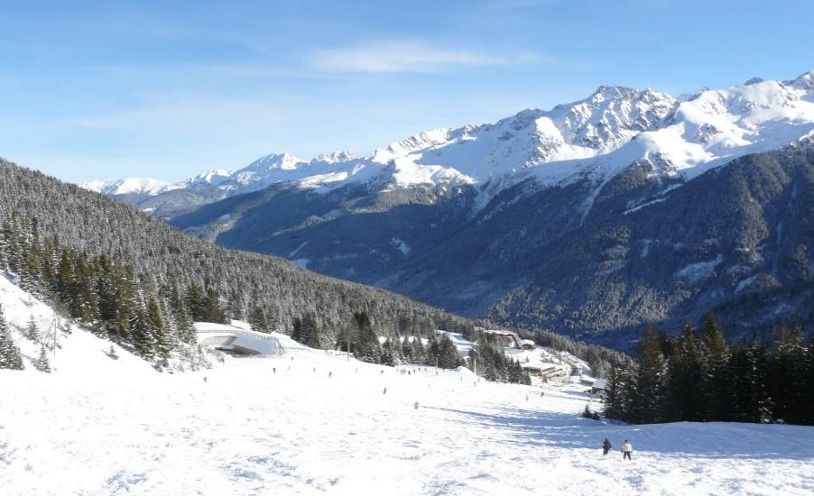
Vue hivernale de la vallée du Haut Bréda depuis le Pleynet.

Slide 18
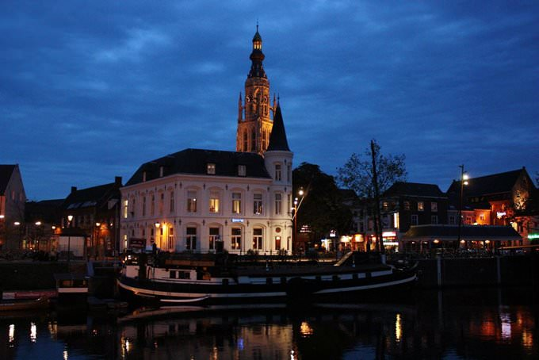
Breda

Slide 19
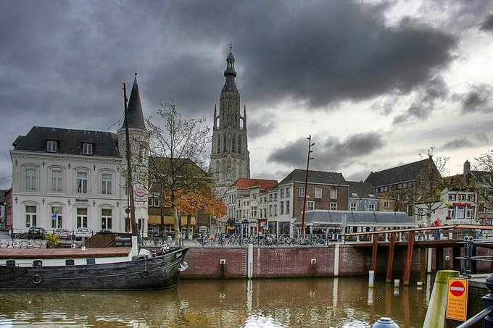
Breda

Slide 20
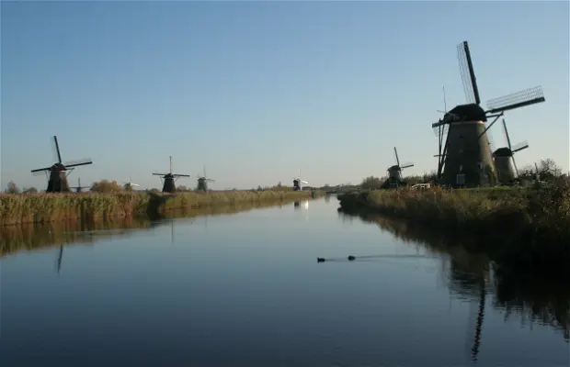
Les Moulins à Breda

Slide 21
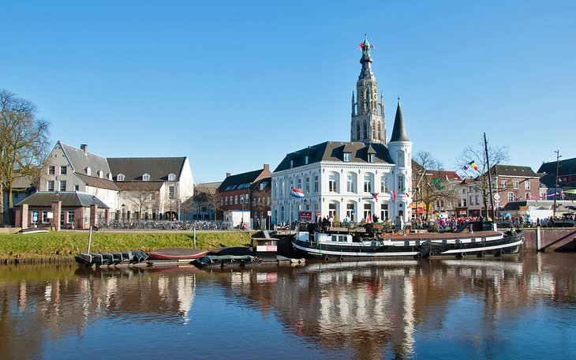
Vieille ville de Breda

Slide 22
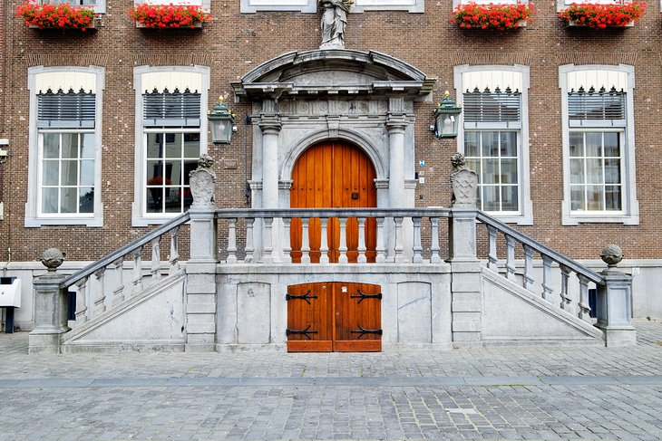
l'hôtel de ville de Breda

Slide 23
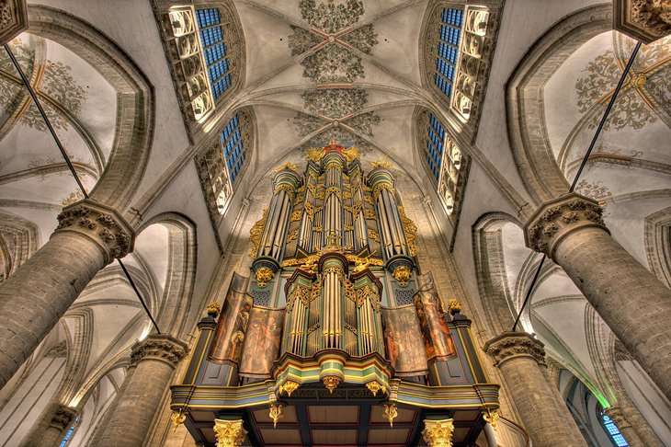
la Grote Kerk

Slide 24
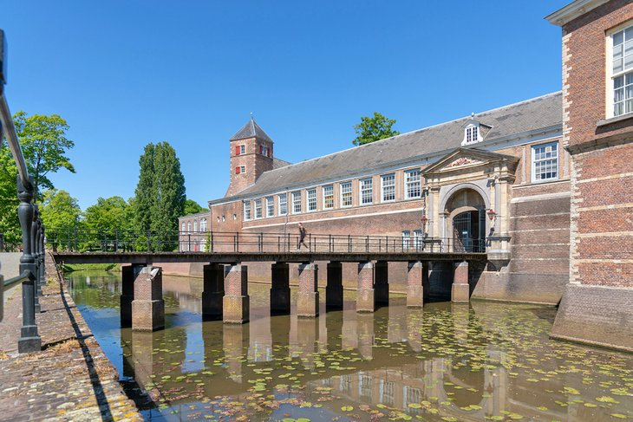
château de Breda

Slide 25
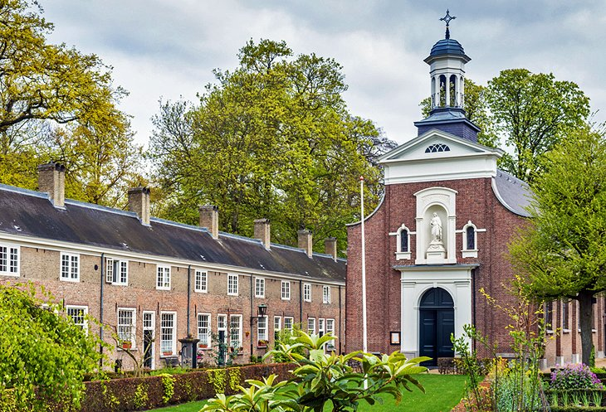
Begijnhof et les béguines

Slide 26
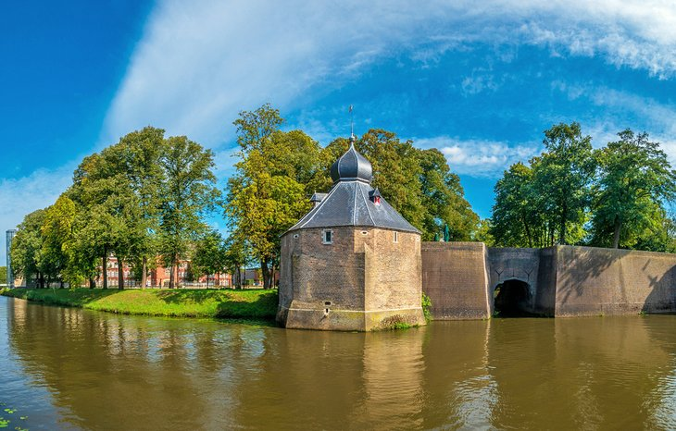
Spaniard's Hole

Slide 27
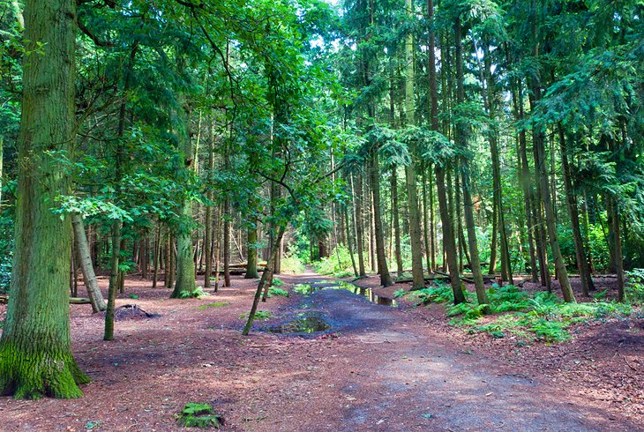
Les Mastbos

Slide 28
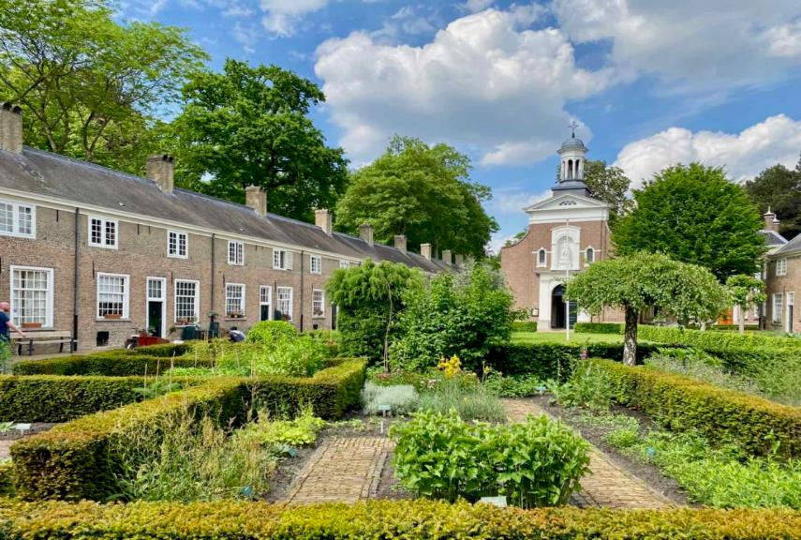
Bréda, ville verte

Slide 29
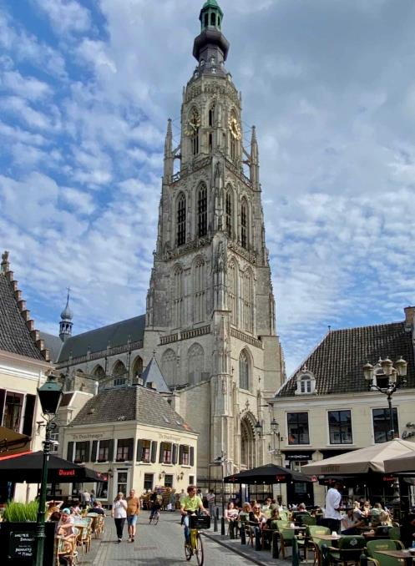
La Cathédrale De Breda

Slide 30
Lorient Vous A Proposer La Commune De Breda ( Hollande )
Les Images Et Le Son Du Net
Lorient

